Slide 1
ДОСТОПРИМЕЧАТЕЛЬНОСТИ города Кемерово

Slide 2
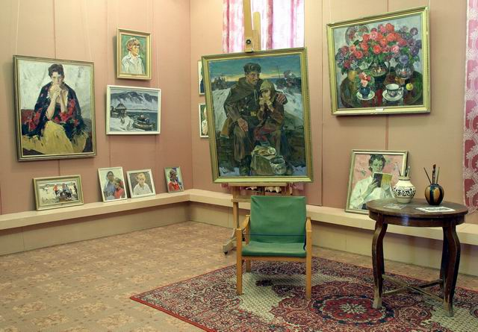
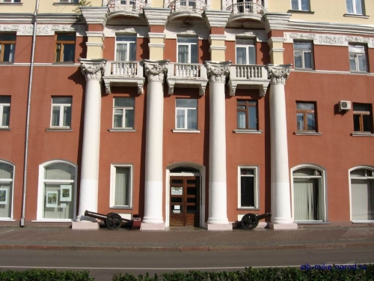
Основание и история Краеведческого музея
Кемеровский областной краеведческий музей - ведущий и старейший музей Кузбасса, центр методической, научно-исследовательской и краеведческой работы в области, был открыт в 1929 г.
В современных условиях краеведческий музей является визитной карточкой региона. Здесь аккумулируется объективная и достоверная информация о природе и истории края, а подача информации подразумевает всевозможные коммуникативные способы ее трансляции.

Slide 3
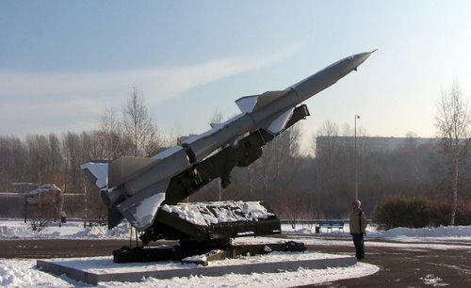
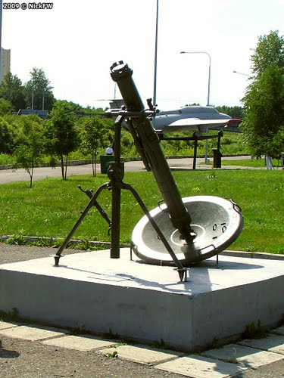
12-метровый монумент «Ленина»
Начнем с главной площади Кузбасса. 12-метровый монумент «Ленину» на площади Советов открыли 17 апреля 1970 года. Памятник Владимиру Ильичу изготовил московский скульптор Лев Кербель. Один из наизвестнейших мастеров, кому в советское время было разрешено увековечивать образ вождя в камне.

Slide 4
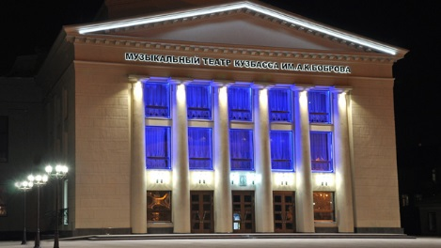
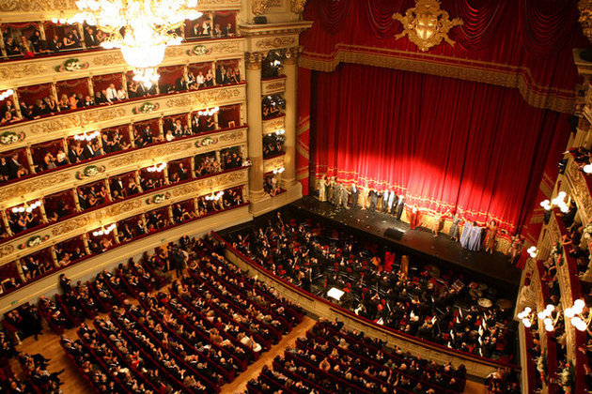
Музыкальный театр Кузбасса им. А. Боброва
Труппа Музыкального театра Кузбасса создавалась в военном 1944 году в Новосибирске. Не имея собственной сценической площадки, новый театр проводил все свое время в гастрольных поездках, скрашивал своими спектаклями нелегкую жизнь сибиряков военного времени.
В марте 1945 года решением исполкома Новосибирского горсовета театр музкомедии передается Кемеровскому облисполкому. Он переезжает в Прокопьевск, где обретает свое первое помещение и с успехом проводит два театральных сезона, называясь уже Кемеровским областным театром музыкальной комедии.
В 1947 году театр переводится в Кемерово.

Slide 5
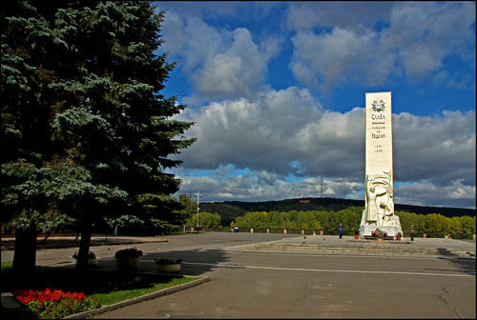
«ОТ УЛЫБКИ…»
Идея памятника зародилась у руководства клиники в 2009 г. В центре города на Набережной реки Томь располагается необычная скульптурная композиция. Словно из песни Владимира Шаинского «От улыбки станет всем светлей и слону и даже маленькой улитке…» ожили сказочные персонажи.
Скульптурная композиция «ОТ УЛЫБКИ…», изображающая слоненка с улиткой - это подарок всем жителям и гостям города Кемерово от сети стоматологических клиник «Улыбка».

Slide 6
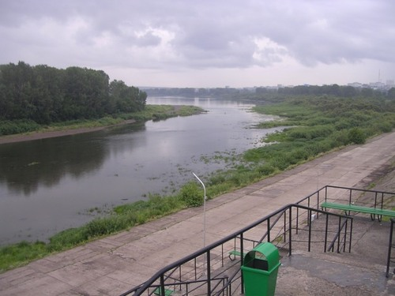
Цирк
С цирком кемеровчане впервые познакомились еще в начале прошлого века. Тогда в город, в то время носивший имя Щегловск, стали наезжать балаганные цирковые артисты. Бродячие артисты появлялись в городе редко, и их выступления становились сенсацией.
В 1932 году в Кемерово отстраивают зимнее деревянное здание на 1602 места.
27 января 2012 Кемеровскому цирку исполнилось 80 лет.

Slide 7
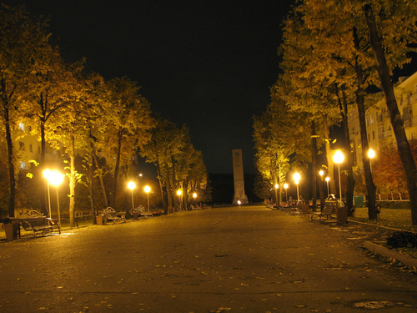
Томская Писаница
На юге Западной Сибири, в живописном уголке сибирского леса находится уникальный музей природы и человеческой истории — "Томская Писаница".
Основу музея составляет древнее святилище Томская писаница — первый в Сибири музеефицированный памятник наскального искусства.

Slide 8
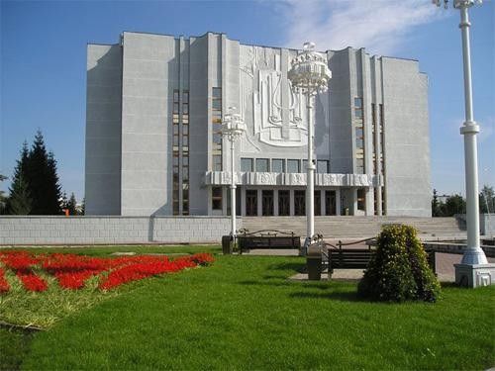
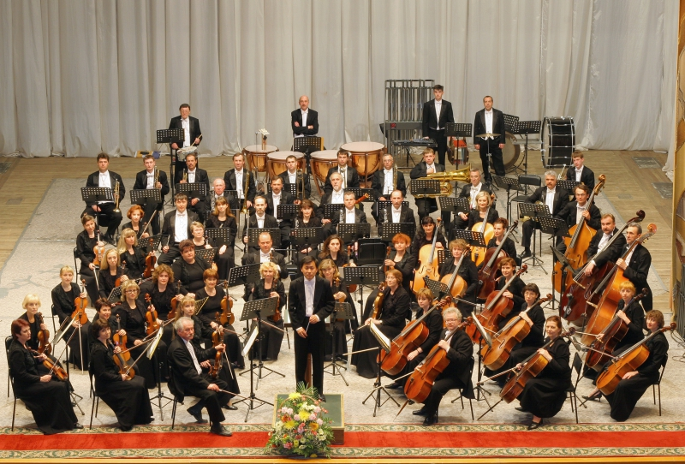
Государственная Филармония Кузбасса имени Народного артиста СССР Бориса Тимофеевича Штоколова
История Государственной филармонии Кузбасса имени Б.Т. Штоколова – это, без всяких сомнений, удивительная история нравственного и духовного развития Кузнецкого края. Она началась в самые тяжелые для страны дни – в 1943 году, в разгар Великой Отечественной войны.

Slide 9
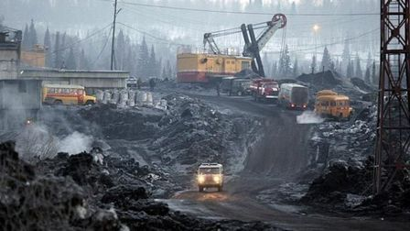
Бездомный пес
2 августа 2008 года на Притомской Набережной появилась небольшая скульптура бездомной и очень грустной собаки, свернувшейся в калачик на крышке колодезного люка.
Установлена она была по инициативе и на средства горожан, небезразличных к судьбе бездомных животных.
Автором скульптуры стал член союза художников Виктор Треска.

Slide 10
Площадь Пушкина А.С.

Slide 11
Парк чудес
Кемеровский городской сад заложен весной 1926 года по решению исполкома городского совета.
Расположился он на берегу реки Томи в Центральном районе города на площади в 16 га. Для начала было посажено более семи тысяч деревьев. Сразу же он стал одним из самых красивых и уютных мест областного центра. Городской сад постоянно развивался: со временем появилась художественная мастерская.
в 80-х годах прошлого века здесь первыми в стране начали изготавливать ростовые куклы, создали Варьете, известность которого простиралась далеко за пределы Кузбасса.

Slide 12
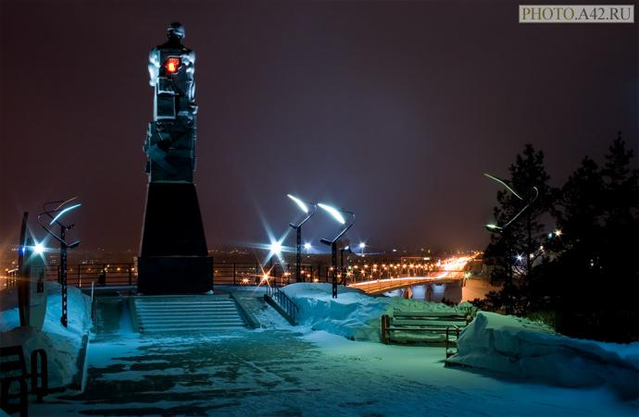
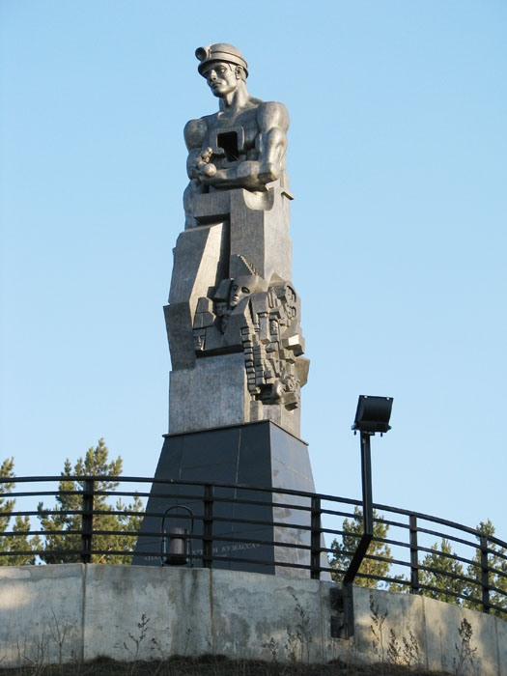
Монумент, посвященный шахтерам.
Общая высота композиции - 12 м, вес - 5 т. Специальная подсветка освещает композицию так, что ее видно с левого берега.
Памятник представляет собой бронзовый торс шахтера, установленный на трехметровом постаменте из черного гранита. Шахтер держит в руках пылающий уголек — сердце, у основания памятника размещены «куски угля», воплощенные в стилизованных человеческих лицах.

Slide 13
Знаменский Собор

